Slide 1

GUIDE DE LA PRATIQUE
U11F

Slide 2


LE DEROULEMENT
14h00 – Accueil – Zone centrale – Point de rendez-vous
10 minutes
PARTIE TECHNIQUE - LA JONGLERIE
Echauffement
Technique
10 minutes
PARTIE TECHNIQUE – CONDUITE DE BALLE
3 x 16 minutes
LA RENCONTRE
14h30
LA RENCONTRE
15h00
LA RENCONTRE
15h30
16H00 - Protocole « Parents »
Haie d’honneur à la fin du plateau
Rôle des éducateurs/trice
ENCOURAGER – CONSEILLER - VALORISER
Rôle des parents
ENCOURAGER - VALORISER

Slide 3


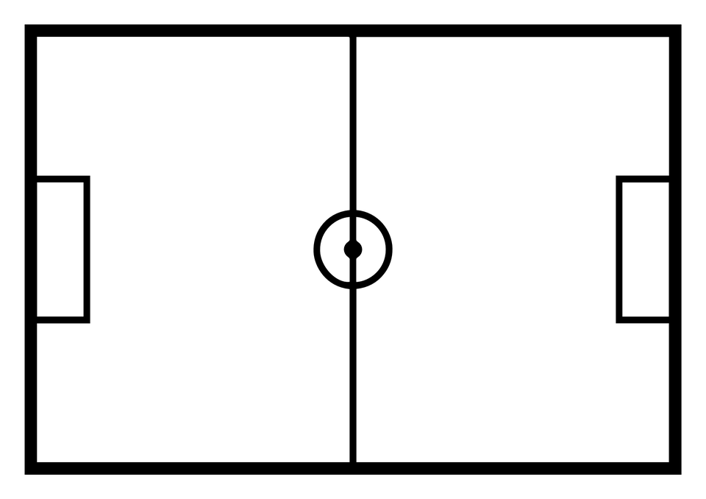

ZONE PARENTS
8m
ZONE PARENTS
4m
A
D
E
A
E
E
A hauteur du rond central
Suivre la ligne des 5,5m
RESP
PLATEAU
E
E
E
ZONE PARENTS
A
D
ZONE PARENTS
RIGUEUR ET SIMPLICITE dans l’installation des terrains

Slide 4
LES REGLES DU JEU
 | Foot à 8 | Foot à 5
ZONE GARDIENNE DE BUT | 26 m x 13 m | Zone à 8 m
HORS – JEU | Ligne médiane | Non
TAILLE DES BUTS | 6 m x 2,10 m | 4 m x 1,5m
TAILLE DES BALLONS | T4 | T4
ENGAGEMENT | Au centre du terrain, interdiction de marquer directement.
TOUCHE | A la main | Au pied - passe (4 secondes)
CORNER | Au pied | Au pied (4 secondes)
COUP DE PIED DE REPARATION | 9m | Sur la ligne des 8 m, face au but
MISE A DISTANCE DES JOUEUSES | 6m | 4m
PRISE DE BALLE A LA MAIN DE LA GARDIENNE SUR UNE PASSE EN RETRAIT VOLONTAIRE D’UNE PARTENAIRE | Interdite sinon CF indirect ramené perpendiculairement à la ligne des 13m (F8) / 8m (F5) Mur autorisé à 6 m autorisée
RELANCE DE LA GARDIENNE | Volée et demi-volée interdite
 | Relance protégée
Temps de jeu égal pour toutes

Slide 5





LES REGLES DU JEU
F8
F8
Coups de pied de but
A réaliser obligatoirement par la gardienne de but.
F8 : Le ballon est placé entre la ligne le but et la ligne des 9 mètres.
Phase de relance
Par une passe courte, la gardienne donne le ballon à sa défenseure, l’adversaire ne peut pénétrer dans la surface et attaquer la porteuse du ballon tant que celle-ci ne l’ai pas touché.
La défenseure touche le ballon, elle met en jeu les adversaires, celles-ci peuvent attaquer la possesseuse du ballon dans la surface.
F5
Le même fonctionnement est prévu pour le Foot à 5, mais dans la zone de relance protégée.

Slide 6
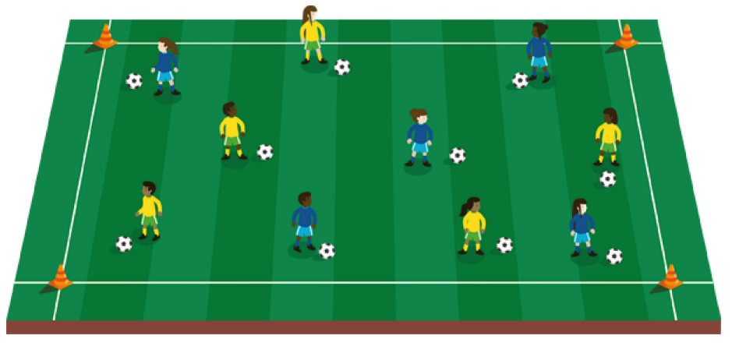





LA PARTIE TECHNIQUE – N°1
La jonglerie
Z3
TERRAIN
FOOT 8
CO-ANIMATION
Educateurs
1 F8 / 1 F5
Z2
Z1
20m x 20m
Jonglerie
4m x 4m
12coupelles
12 cônes
24 ballons
4 séquences
1’30 (30 Pied Fort)
Par 2
2 répétitions
Rôle des éducateurs/trice
CORRIGER – STIMULER - VALORISER
10 min

Slide 7
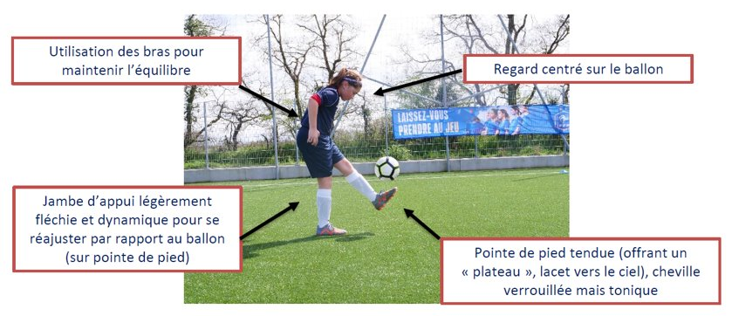
CRITERES DE REALISATION

Slide 8
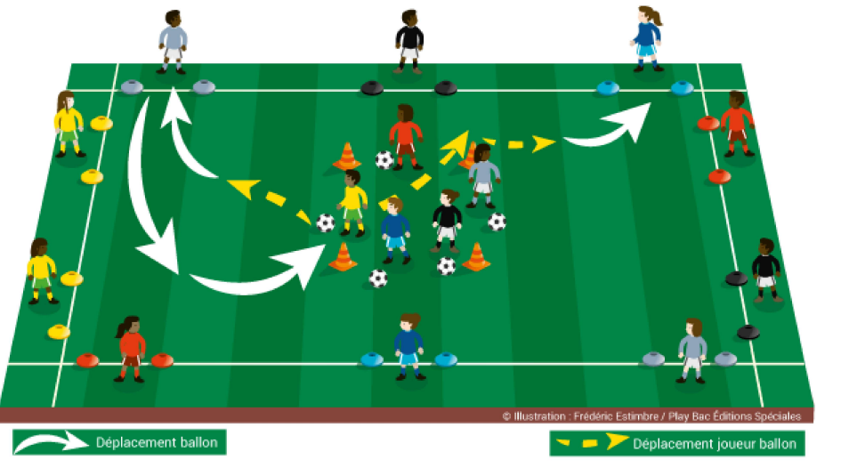
LA PARTIE TECHNIQUE – N°2
La conduite de balle
2 séquences
3 minutes
CO-ANIMATION
Educateurs
1 F8 / 1 F5
X3
≈ 20 x 20 m
≈ 4 x 4 m
Les joueuses à l'intérieur conduisent le ballon et le bloquent devant une partenaire positionnée autour de la zone. Cette dernière prend alors le ballon et enchaîne à son tour (passage par la zone centrale). La première joueuse prend la place de celle qui part avec le ballon.
Séquence 1 : Conduite de balle (libre) + blocage semelle (3’)
Séquence 2 : Conduite alternance pied droit / pied gauche + blocage semelle (3’)
4coupelles
8 cônes
8 ballons
Rôle des éducateurs/trice
ANIMER – STIMULER - CORRIGER
10 min

Slide 9
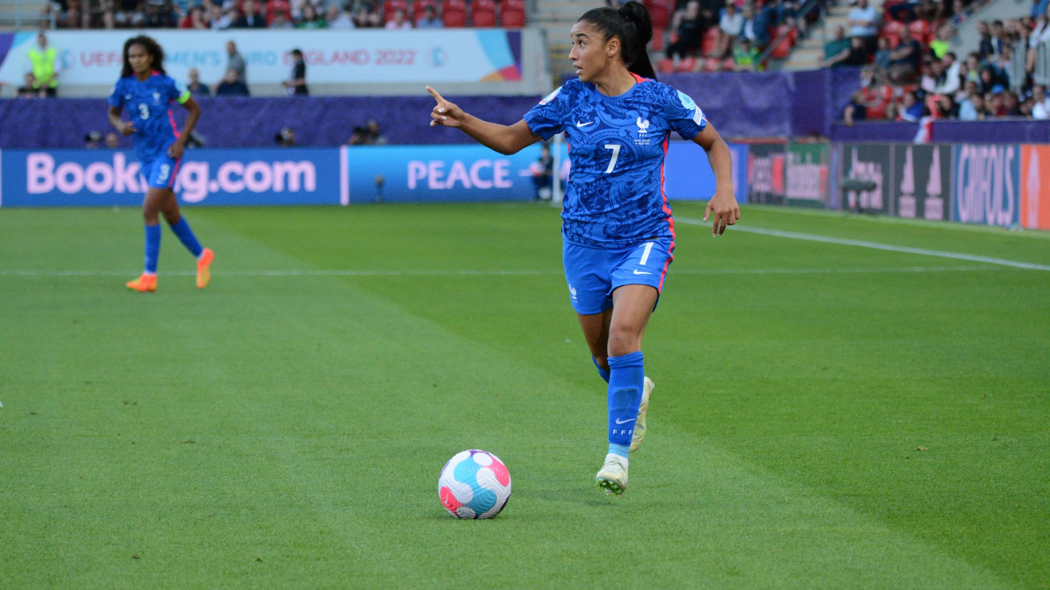
CRITERES DE REALISATION
Progresser individuellement dans un espace libre avec le ballon
Utiliser différentes surfaces de contacts (intérieur, extérieur, semelle…) pour changer de rythme et de direction à tout moment
Lever la tête pour prendre les informations, sentir le ballon au bout des pieds
S’équilibrer avec les bras
Toucher le ballon le plus souvent possible pour en garder la maitrise

Slide 10
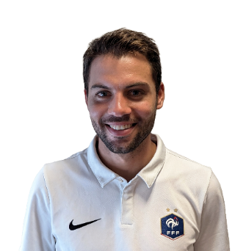
Contact :
BELY Kévin – 07.87.06.80.00
kbely@foot85.fff.fr

